Slide 1
Глава 2. Kubernetes: архитектура, основные компоненты. Часть II.
Universitatea de Stat din Moldova
Facultatea de Matematică și Informatică
Departamentul de Informatică
Сurs: Inițiere în Cloud Computing.
Sisteme de operare distribuite
Aurelia Prepelita,
conf. univ.
Chisinau, 2020

Slide 2
Содержание:
Контроллеры
Сервисы
ClasterIP
NodePort
LB
Селекторы
Лабораторная работа nr. 1
Установка Minikube
Создание мини-кластера k8s
Консольные команды kubectl, использование curl
Библиография

Slide 3
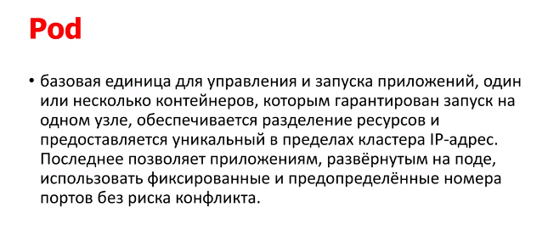
Поды
Pod - это логическая группа из одного или нескольких контейнеров, которые используют один и тот же IP-адрес и пространство портов. Как мы знаем, модули недолговечны, они приходят и уходят, и каждый новый модуль получает новый и другой IP-адрес.

Slide 4
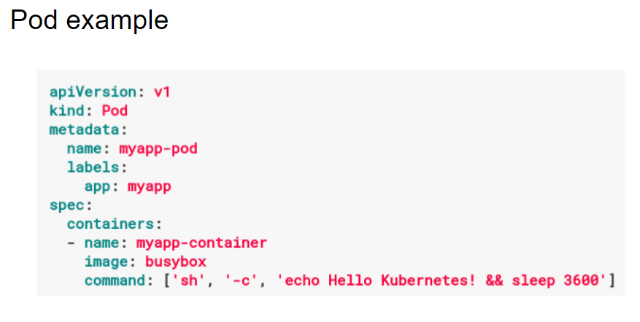
Pod -- yaml
Пример yaml файла.
Каждый файл yaml соответствует объекту k8s.

Slide 5
Pod
Чтобы подключиться к pod-у, каждый клиент должен знать IP-адрес подa. Если экземпляры подов эфемерны и даже их количество может измениться, мы можем увеличить или уменьшить количество экземпляров в зависимости от нагрузки. Итак, как наши клиенты должны отслеживать количество модулей в наборе и их IP-адреса?

Slide 6
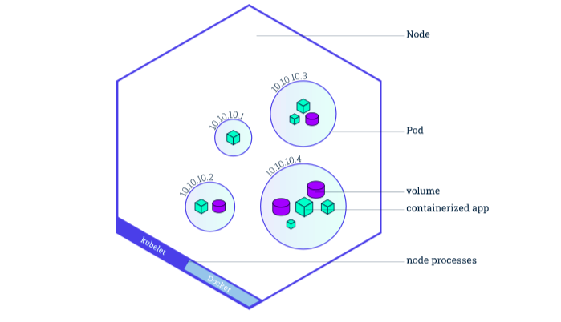
Под - базовый блок для построения кластера который вы можете создать или развернуть. Представляет собой запущенный процесс в кластере. состоит из одного или нескольких контейнеров, объединенных в локальную сеть. Поду назначается уникальный IP адрес.
Обычно используется только один контейнер внутри пода. Тогда под можно рассматривать как некую обертку над контейнером. Если несколько контейнеров сильно связаны друг с другом, то их можно объединить в один под, внутри которого могут иметь общие ресурсы, например хранилище данных.
Каждый под представляет один экземпляр данного приложения, если вам нужно масштабироваться, вы просто увеличиваете количество подов

Slide 7
Controllers
Что если по каким-то причинам контейнер внутри пода или сам под перестанут работать? Мы потеряем под. А как же supervision? Для этого есть несколько видов контроллеров, которые описывают правила поведения в случаях если контейнер, под или нода упадут, а также желаемое количество реплик пода. Обычно вы не должны создавать напрямую поды, создавайте контроллеры.

Slide 8
Controllers
Replication Controller;
Replica Set;
Deployment.
Эти три контроллера задают кол-во реплик пода. Если подов меньше чем в конфигурации - создают новые, если больше - удаляют лишние. Можно проследить эволюцию контроллеров, второй он как первый, только может использовать более умные селекторы.
Deployment - более продвинутый вариант, он сам создает Replica Set + хранит историю изменений. Когда вы изменяете деплоймент, k8s находит изменившиеся места и применяет изменения. Рекомендуется всегда использовать Deployment контроллер. Также, контроллеры позволяют делать rolling update ваших подов и автомасштабирование в зависимости от потребляемых ресурсов.

Slide 9
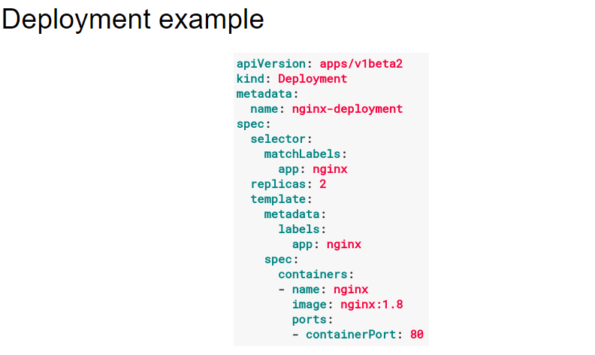
Controllers

Slide 10
Controllers
Stateful Set отличается от Deployment тем что все его поды имеют уникальный идетнификатор, который они сохраняют даже после перезапуска. Также Stateful Set предоставляет гарантии о последовательности запуска подов. Такие поды могут подойти для запуска контейнеров, требующих персистентности, например бд.

Slide 11
Controllers
Daemon Set - запустить по одному поду на каждой ноде. так работает kube-proxy, сборщик логов и метрик.

Slide 12
Controllers
Job - run to completion. Создает один или некоторое кол-во подов, и когда конкретное их кол-во завершиться удачно, задача считается выполненной. Типичный пример job - миграции.
​

Slide 13
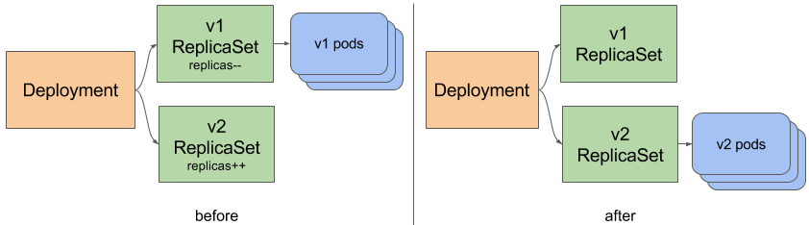
Kubernetes concepts: Deployments
A Deployment controller provides declarative updates for Pods and ReplicaSets.

Slide 14
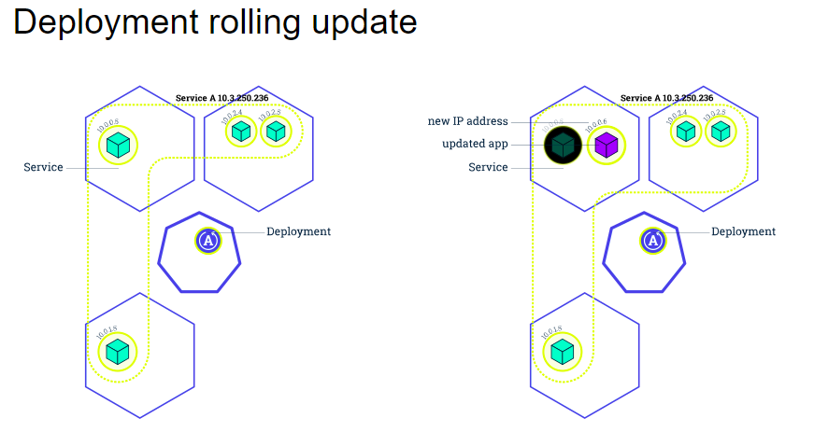
Controllers

Slide 15
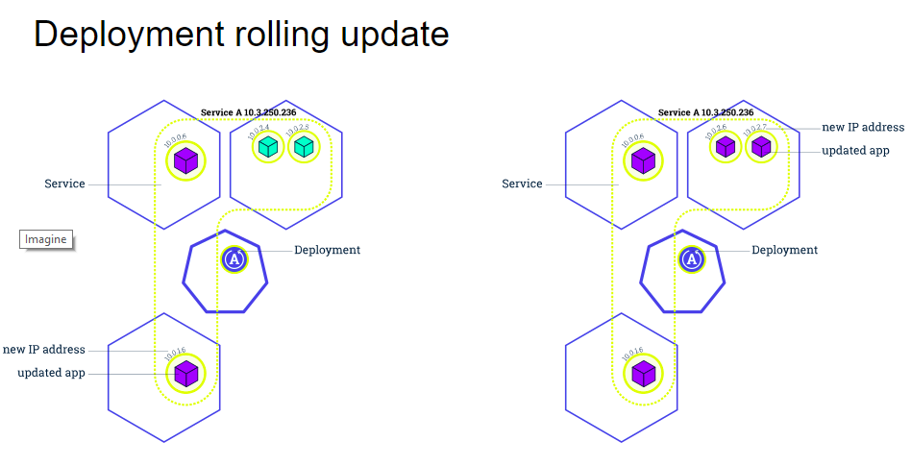
Controllers

Slide 16
Сервисы K8s
сервисы — точно такие же объекты Kubernetes, как Pod, ReplicaSets,
DaemonSet, при этом вы можете представлять себе сервис как ещё один виртуальный сервер в ноде.
«Сервис» определяется как комбинация группы модулей и политики для доступа к ним. Это звучит просто, и это сделано намеренно. Сервису нужны три вещи:
имя (mychatapp-service),
способ идентификации модулей в своей группе (обычно метка вроде irc = forever),
способ доступа к этим модулям (порт 6667 через TCP).

Slide 17
Service k8s
A Kubernetes service is a building block that defines a logical set of pods and a policy to access those pods. Similar to a replication controller, a service uses a label selector to define a set of managed pods, and the pods in that set should have the corresponding label.
A Service enables network access to a set of Pods in Kubernetes.

Slide 18
Сервисы K8s, ClusterIP
Возможные типы: ClusterIP, NodePort и LoadBalancer.
ClusterIP - Открывает доступ к сервису через внутренний IP кластера. Таким образом сервис будет доступен только внутри самого кластера.
Является типом по-умолчанию.
вы не можете делать запросы к своим подам извне кластера!
Теперь другие контейнеры в кластере могут начать получать доступ к службе через свой ClusterIP и не заботиться о том, сколько модулей поддерживают службу или на каких именно узлах они работают.

Slide 19
Сервисы K8s, NodePort
NodePort - это делает службу доступной через статический порт на каждом узле в кластере. Это означает, что служба может обрабатывать запросы, исходящие извне кластера.
Это открытый порт на каждом рабочем узле в кластере, на котором есть модуль для этой службы. Когда трафик получен на этот открытый порт, он направляет его на определенный порт на ClusterIP для службы, которую он представляет.

Slide 20
Сервисы K8s, NodePort
NodePort - у него есть несколько ограничений.
Во-первых, вам нужно отслеживать, на каких узлах есть контейнеры с открытыми портами.
Во-вторых, он предоставляет только одну службу для каждого порта.
В-третьих, порты, доступные для NodePort, находятся в диапазоне от
30 000 до 32 767.

Slide 21

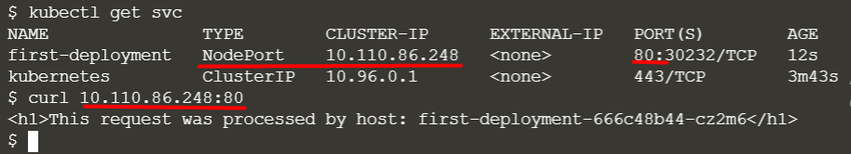
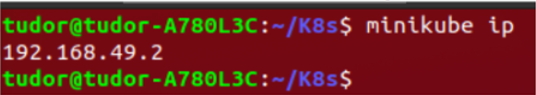
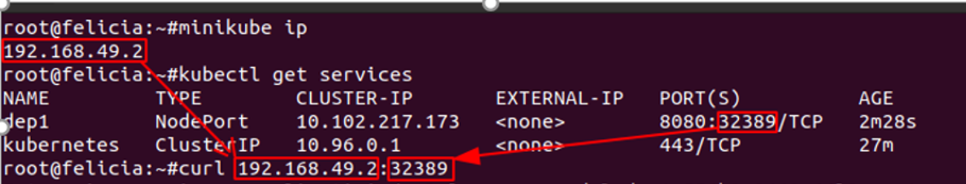
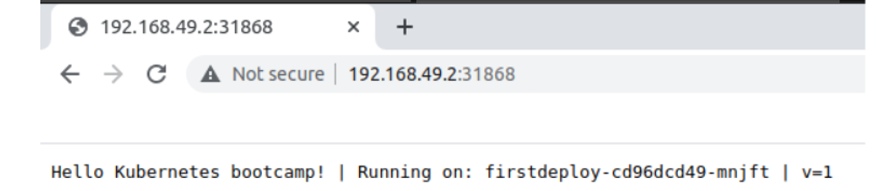
Сервисы K8s, NodePort

Slide 22
cURL
cURL - это инструмент командной строки для получения или отправки данных, включая файлы, с использованием синтаксиса URL.
"Клиентский URL"
Теперь мы можем проверить, доступно ли приложение за пределами кластера, используя curl, IP-адрес узла и внешний порт:
И получаем ответ от сервера. Сервис выставлен.

Slide 23
Сервисы K8s, LoadBalancer
LoadBalancer - сервис становится доступным извне через функцию балансировки нагрузки облачного провайдера. GCP, AWS, Azure и OpenStack предлагают эту функцию. Облачный провайдер создаст балансировщик нагрузки, который затем автоматически направит запросы в вашу службу Kubernetes.

Slide 24
Сервисы K8s, LoadBalancer
Это метод по умолчанию для многих установок Kubernetes в облаке, и он отлично работает. Он поддерживает несколько протоколов и несколько портов для каждой службы. Но по умолчанию он использует IP-адрес для каждой службы, и для этого IP-адреса настроен собственный балансировщик нагрузки в облаке. Это увеличивает затраты и накладные расходы, которые являются излишними для практически каждого кластера с несколькими службами.

Slide 25
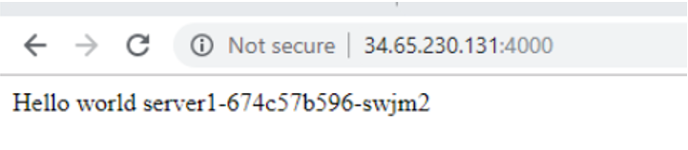
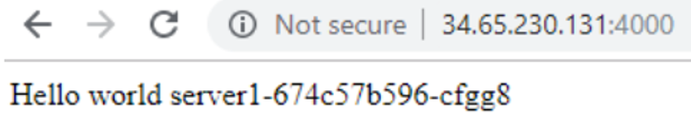
Сервисы K8s, LoadBalancer
$kubectl expose deployment server1 --type LoadBalancer --port 4000 --target-port 8080
$kubectl scale deployments/server1 --replicas=2
curl http://<external-ip>:<port>

Slide 26
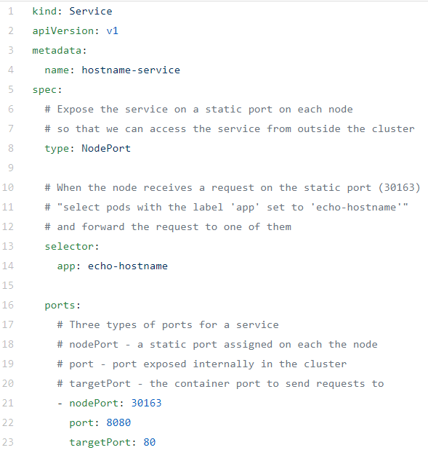
And here's some example YAML code that shows you how to use a NodePort service in Kubernetes.

Slide 27
From outside the Kubernetes cluster, traffic coming to <NodeIP>:<NodePort> will be directed to the workload (kube-proxy component handles this). The NodeIP can be the IP address of any node in your Kubernetes cluster.

Slide 28
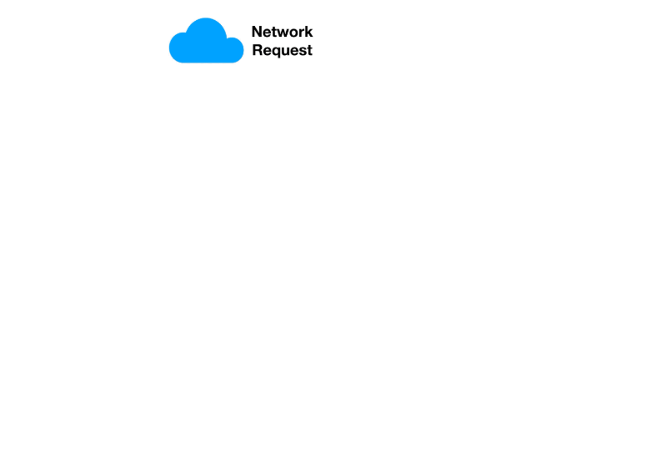

Slide 29
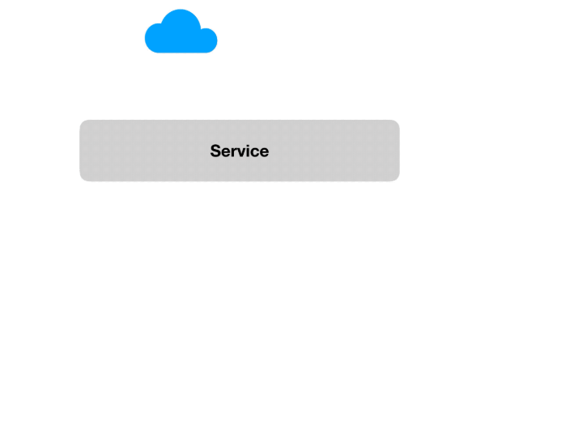

Slide 30
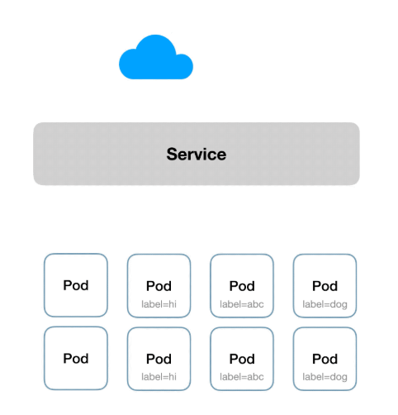

Slide 31
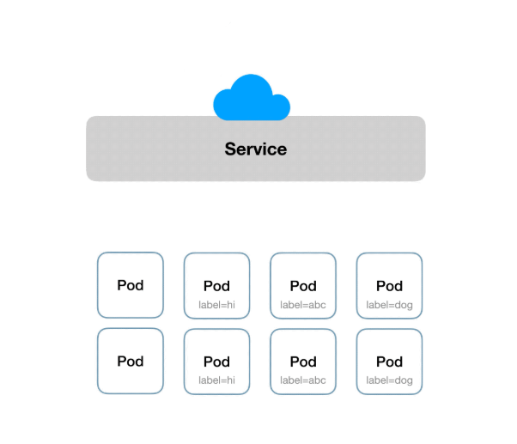

Slide 32
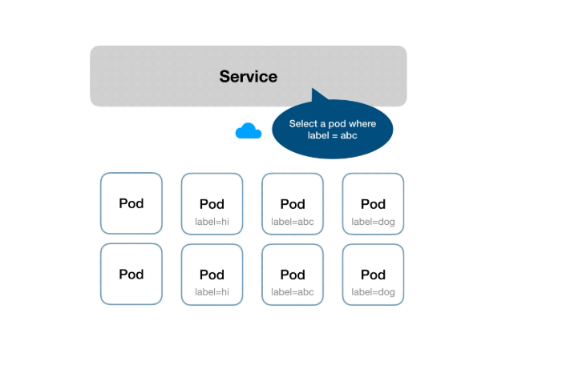

Slide 33
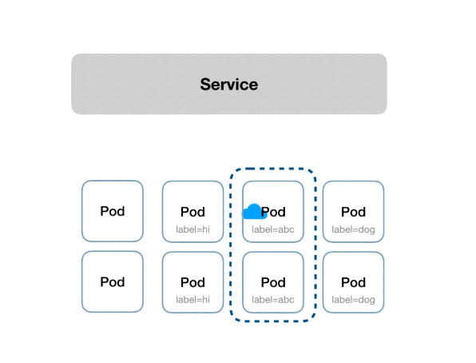

Slide 34
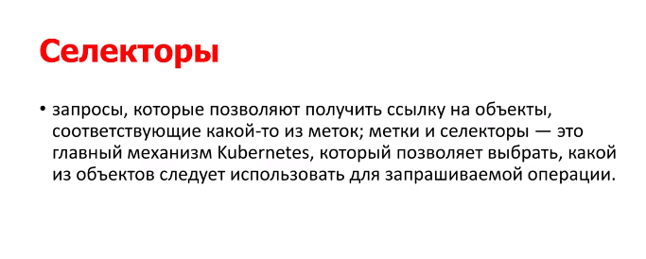

Slide 35
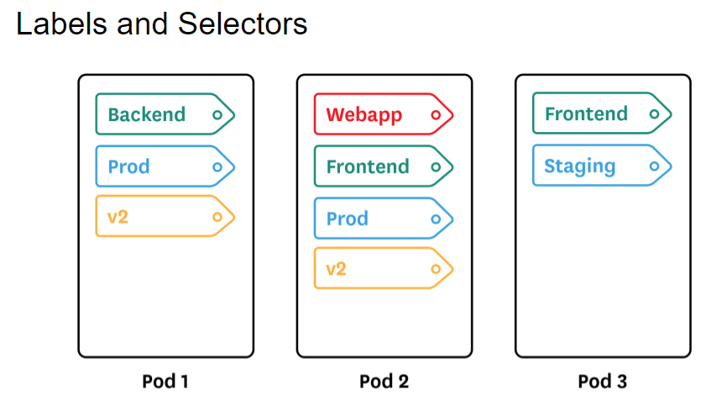
Labels and Selectors
Каждому объекту в кубе могут быть присвоены лейблы или теги, по которым они могут быть найдены

Slide 36
Поды живут и умирают, их кол-во может динамически меняться, так что нельзя надеятся на их IP для доступа к ним. Сервисы призваны решить эту проблему. С помощью селекторов они находят поды, на которые они будут проксировать трафик. Можно сравнить сервисы с load balancer’ом. Обычно используя addon dns мы можем получить хост для сервиса вида
my-service.namespace.svc.cluster_name

Slide 37
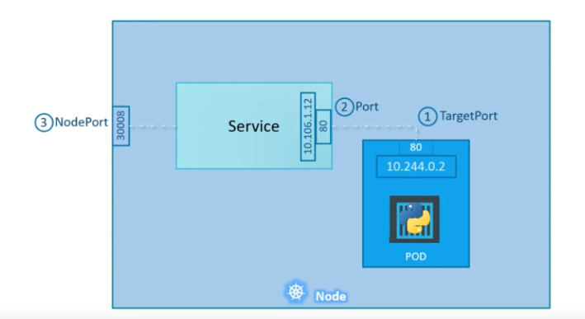
Service - NodePort
30008 — внешний порт на ноде, на который можно подключаться к сервису (NodePort), должен быть в диапазоне 30000 — 32767
NodePort сервис — с ClusterIP и собственным портом (Port) и IP из блока serviceSubnet
Pod с приложением в нём — под принимает подключения на порт 80 (TargetPort) и имеет IP из блока podSubnet

Slide 38
Kubernetes Service NodePort Example YAML
This example YAML creates a Service that is available to external network requests. We’ve specified the NodePort value so that the service is allocated to that port on each Node in the cluster.

Slide 39
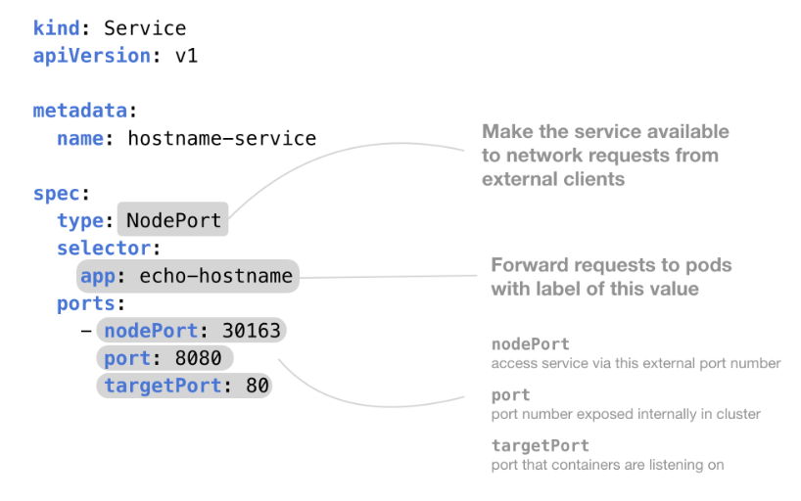

Slide 40
And here's some example YAML code that shows you how to use a NodePort service in Kubernetes.

Slide 41
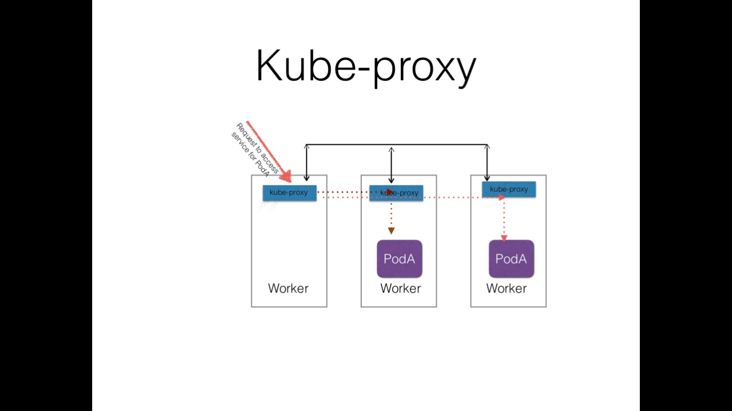
Services

Slide 42
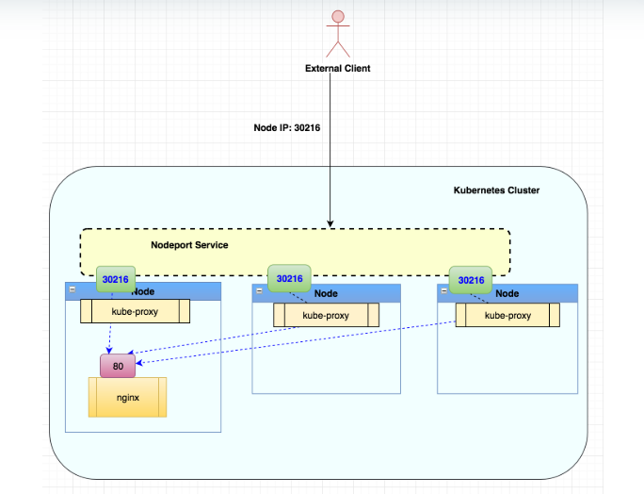
Services

Slide 43
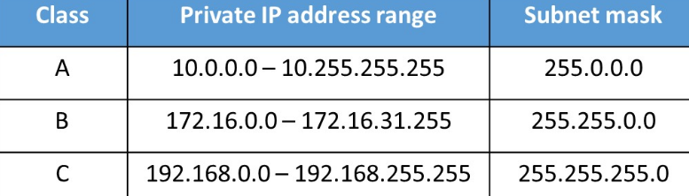

Slide 44
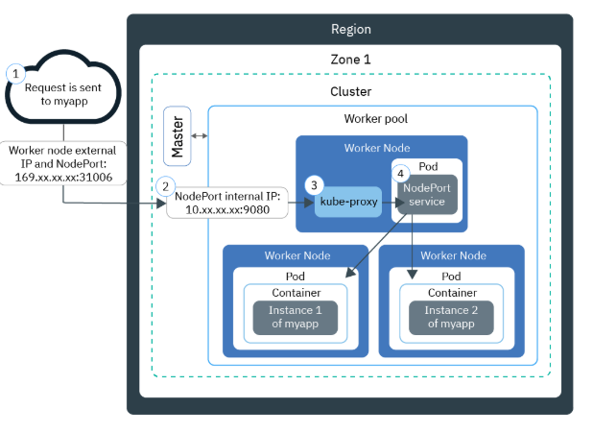

Slide 45
A request is sent to your app by using the public IP address of your worker node and the NodePort on the worker node.
The request is automatically forwarded to the NodePort service's internal cluster IP address and port. The internal cluster IP address is accessible inside the cluster only.
kube-proxy routes the request to the Kubernetes NodePort service for the app.
The request is forwarded to the private IP address of the pod where the app is deployed. If multiple app instances are deployed in the cluster, the NodePort service routes the requests between the app pods.

Slide 46
Nota: The public IP address of the worker node is not permanent. When a worker node is removed or re-created, a new public IP address is assigned to the worker node. You can use the NodePort service for testing the public access for your app or when public access is needed for a short amount of time only. When you require a stable public IP address and more availability for your service, expose your app by using a network load balancer (NLB) service or Ingress.

Slide 47
ClusterIP
ClusterIP:
Отладка ваших сервисов или подключение к ним напрямую с ноутбука по какой-то причине с использованием прокси Kubernetes.
Разрешение внутреннего трафика, чтобы другие приложения в том же кластере могли связываться со службой.
Разработан, чтобы НЕ быть доступным извне кластера.

Slide 48
NodePort
Очень удобно создать сервис, с которым легко связаться извне на вашем ноутбуке во время тестов.
У вас может быть только одна служба на порт.
Вы можете использовать только порты 30000–32767.
Если ваш IP-адрес узла / виртуальной машины изменится, вам нужно с этим разобраться.
По причинам 3 и 4 не используйте этот метод в производстве. Если вы используете службу в демонстрационных целях или временно, которая не обязательно должна быть всегда доступна, этот метод подойдет вам.

Slide 49
LoadBalancer
Если у вас есть возможность воспользоваться услугами этого типа, воспользуйтесь им.
Весь трафик на указанном вами порту будет перенаправлен в службу.
Нет ни фильтрации, ни маршрутизации и т. Д.
Большим недостатком этого является то, что он обычно доступен только в облачной среде, где вам нужно заплатить, чтобы выделить балансировщик нагрузки для вашей службы.
У вас есть IP для каждой службы.
Это дорого.

Slide 50
Lab 1
Installing Kubernetes with Minikube
https://kubernetes.io/docs/setup/learning-environment/minikube/

Slide 51
Настройка кластера Kubernetes для работы
Любая работа с кластером Kubernetes требует инструмента kubectl, который простыми командами обращается к API Kubernetes, и дает возможность получить весь возможный обьем информации о кластере, узлах, отсеках и развертываниях, etc.

Slide 52


Lab1
Let’s run our first app on Kubernetes with the kubectl run command.
kubectl run kubernetes-bootcamp --image=gcr.io/google-samples/kubernetes-bootcamp:v1 --port=8080

Slide 53
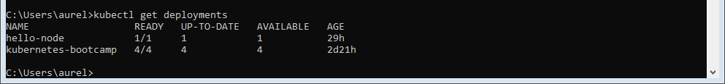

Lab1
Команда kubectl может создать прокси, который будет пересылать сообщения в частную сеть всего кластера. Прокси-сервер можно завершить, нажав Ctrl-C, и он не будет показывать никаких результатов во время работы.

Slide 54
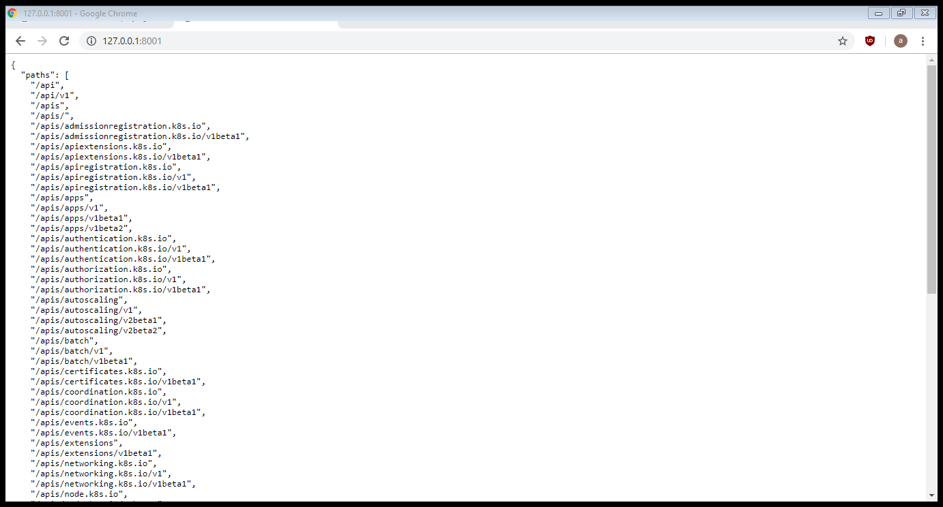
Lab1
We now have a connection between our host (the online terminal) and the Kubernetes cluster.

Slide 55
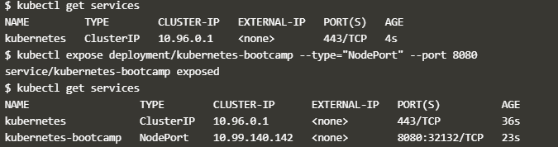

Slide 56
Links
Kubernetes Basics
https://kubernetes.io/docs/tutorials/kubernetes-basics/
Installing Kubernetes with Minikube
https://kubernetes.io/docs/setup/learning-environment/minikube/
Install and Set Up kubectl
https://kubernetes.io/docs/tasks/tools/install-kubectl/
Overview of kubectl
https://kubernetes.io/docs/reference/kubectl/overview
Learn Kubernetes using Interactive Browser-Based Scenarios
https://www.katacoda.com/courses/kubernetes
Kubernetes: знакомство, часть 1 — архитектура и основные компоненты, обзор
https://rtfm.co.ua/kubernetes-znakomstvo-chast-1-arxitektura-i-osnovnye-komponenty-obzor/
Варенцов Никита. Kubernetes – вводная. Обзор архитектуры, деплой, печеньки.
https://docs.google.com/presentation/d/1kOus5QRNZ-mm24U3RrOtNBSQjV2DqDLP2Kd3uhCkY0k/htmlpresent
https://kubernetes.io/docs/tutorials/kubernetes-basics/expose/expose-interactive/

Slide 57
Links
https://kubernetes.io/docs/concepts/extend-kubernetes/extend-cluster/
The Illustrated Children's Guide to Kubernetes
https://www.edx.org/course/introduction-to-kubernetes
https://www.udacity.com/course/scalable-microservices-with-kubernetes--ud615
https://www.cncf.io/
https://landscape.cncf.io/
Kubernetes Distributions & Platforms
https://events.linuxfoundation.org/events/kubecon-cloudnativecon-europe-2019/
https://github.com/GoogleContainerTools/jib

